Slide 2
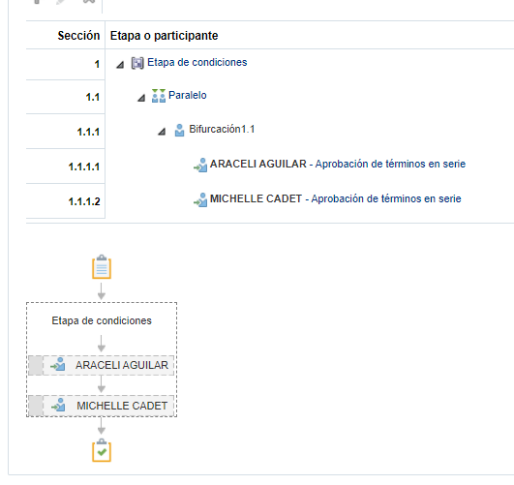
Nivel de aprobación al que esta llegando el documento lo cual es erroneo por divisa

Slide 3
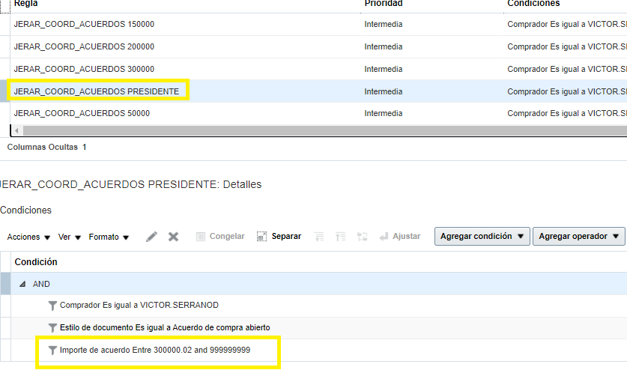
Debería llegar al nivel de PRESIDENTE ya que considerando la DIVISA EN USD y el tipo de cambio

